Slide 1

基于FPGA的片上网络自适应 路由算法的设计与实现

Slide 2
一、

Slide 3
一、1. 片上网络
片上网络的出现
基于总线互连的多核片上系统（System-on-Chip，SoC），通过层次化总线和多总线等技术在片上系统中实现更多处理核心的集成。片上网络（Network-on-Chip，NoC）基于计算机网络通信的思想，核与核之间通过分组路由的方法进行通信，克服了基于总线互连的多核SoC遇到的各种瓶颈问题。
片上网络的特点
良好的可重用性、良好的可扩展性、提高了带宽、降低了功耗。
片上网络的研究方向
近年来对NoC研究的主要方向包括网络的拓扑结构、映射算法、路由算法、死锁避免、容错机制和低功耗设计等方面。
Company Logo
Notes:
基于总线互连[了解下]的多核片上系统通过层次化总线[了解下]和多总线[了解下]等技术在片上系统中实现更多处理核心的集成[实现了]，但是后来也遇到了各种瓶颈问题。而NoC基于计算机网络通信的思想，通过核与核之间进行分组路由[啥东西？]通信，克服了[怎么克服的？]这些问题。所以自从NoC概念被提出后，学者们对它的研究也越来越多。近年来对NoC研究的主要方向包括网络的拓扑结构、映射算法、路由算法、死锁避免、容错机制和低功耗设计[都可以了解下]等方面。

Slide 4
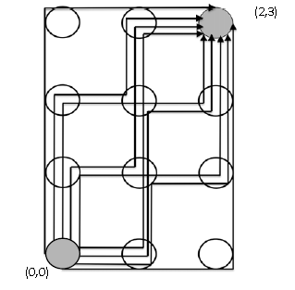
一、2. 自适应路由算法
路由算法分类
路由算法通常分为三类：确定性（Deterministic）、无关性（Oblivious）和自适应性（Adaptive）。
自适应路由算法
自适应路由算法可以分为路由算法和选择算法两部分。自适应路由算法能通过网络状态的分析进行路径选择，很好的改善网络的性能。
Company Logo
Notes:
假设基于二维网格拓扑【图】，我们可以很容易看出，从结点A到结点B的路径选择是有很多种。而若采用确定性路由，则每次从结点A到结点B的路径选择都是确定唯一的（也就是每次选择的都是同一条）。若采用无关性路由，则从结点A到结点B的路径选择是随机的（也就是说可以在多种路径中选择，但在选择时不考虑网络拥塞情况）。而若采用自适应路由，则可以根据网络流量情况来选择从结点A到结点B的路径。【还是不解释了，老师们应该都知道？】所以自适应路由算法可以很好的改善网络的性能。

Slide 5
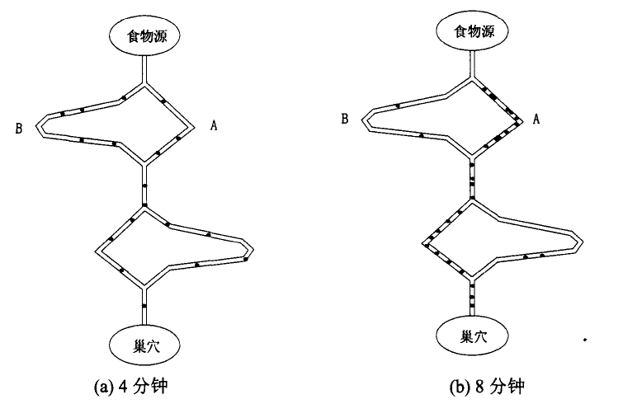
一、3. 蚁群思想
生物学基础
觅食表现：
蚂蚁通过信息素间接交流。
走过的地方会留下信息素。
路的信息素越多，蚂蚁选择它的概率就越高。
特性：
自身催化，正反馈机制，并行与分布。
（a）4分钟 （b）8分钟
图 非对称双桥实验
Company Logo
Notes:
网络的流量分布不断变化，网络链路或结点也会随机地失效或重新加入。蚁群的自身催化与正向反馈机制正好符合了这类问题的求解特点，因此，蚁群算法在网络领域得到广泛应用。而在多核片上网络环境下，网络的流量分布也会受程序阶段影响而不断发生变化，且蚁群觅食行为所呈现出的并行与分布特性使得算法特别适合于并行化处理，因而，使用基于蚁群优化算法的思想进行片上网络路由选择算法的设计是具有可行性的。

Slide 6
一、3. 基于蚁群思想的路由算法的研究现状
请举例
Company Logo
Notes:
网络的流量分布不断变化，网络链路或结点也会随机地失效或重新加入。蚁群的自身催化与正向反馈机制正好符合了这类问题的求解特点，因此，蚁群算法在网络领域得到广泛应用。而在多核片上网络环境下，网络的流量分布也会受程序阶段影响而不断发生变化，且蚁群觅食行为所呈现出的并行与分布特性使得算法特别适合于并行化处理，因而，使用基于蚁群优化算法的思想进行片上网络路由选择算法的设计是具有可行性的。

Slide 7
一、4. 现场可编程门阵列
FPGA概念
1）逻辑单元阵列（Logic Cell Array, LCA）；
2）可编程器件；
3）半定制电路；
FPGA的特点
体系结构和逻辑单元灵活、集成度高以及适用范围宽等。
Company Logo
Notes:
FPGA的中文名是现场可编程门阵列（Field Programmable Gate Array），它采用了逻辑单元阵列（Logic Cell Array, LCA）这样一个概念。FPGA编程是通过重新连接芯片本身的门电路来开发用户所需的功能，而不是像PC中的处理器一样运行一个软件应用。FPGA是在原有可编程器件的基础上进一步发展的产物，是专用集成电路（ASIC）领域中的一种半定制电路。FPGA的出现既解决了定制电路的不足，又克服了原有可编程器件的缺点（不用说：原有可编程器件门具有电路数有限等的缺点），具有体系结构和逻辑单元灵活、集成度高以及适用范围宽等特点。

Slide 8
一、x. 课题意义
意义。。
Company Logo
Notes:
网络的流量分布不断变化，网络链路或结点也会随机地失效或重新加入。蚁群的自身催化与正向反馈机制正好符合了这类问题的求解特点，因此，蚁群算法在网络领域得到广泛应用。而在多核片上网络环境下，网络的流量分布也会受程序阶段影响而不断发生变化，且蚁群觅食行为所呈现出的并行与分布特性使得算法特别适合于并行化处理，因而，使用基于蚁群优化算法的思想进行片上网络路由选择算法的设计是具有可行性的。

Slide 9
二、算法设计

Slide 10
二、1. 消息包结构设计
类型 | 名称 | 描述
logic | ant | 标记消息包的类型。 1: ant packet; 0: normal packet
logic [$clog2(`X_NODES)-1:0] | x_source | 该消息的源结点地址x坐标
logic [$clog2(`X_NODES)-1:0] | y_source | 该消息的源结点地址y坐标
logic [$clog2(`X_NODES)-1:0] | x_dest | 该消息的目的地结点地址x坐标
logic [$clog2(`X_NODES)-1:0] | y_dest | 该消息的目的地结点地址y坐标
logic | backward | 标记蚂蚁包的类型（仅为蚂蚁包时有效）。1: backward packet; 0: forward packet
logic [$clog2(`NODES)-1:0] | num_memories | memory中记录的路径的结点数目 （仅为蚂蚁包时有效）
logic [0:`NODES-1][$clog2(`X_NODES)-1:0] | x_memory | 蚂蚁包走过的路径队列（X坐标） （仅为蚂蚁包时有效）
logic [0:`NODES-1][$clog2(`Y_NODES)-1:0] | y_memory | 蚂蚁包走过的路径队列（Y坐标） （仅为蚂蚁包时有效）
Logic [7:0] | id | 仿真时记录消息包的id号
logic | measure | 仿真时记录测试状态
logic [`TIME_STAMP_SIZE-1:0] | timestamp | 仿真时记录数据包进入网络时的时间

Slide 11
二、2. 信息素表的结构
Destination\Neighbor | 北 | 东 | 南 | 西
0 | ph[0][北]
1
: : :
结点数-2
结点数-1
信息素表的设计结构如上表所示，各行对应编号为Destination的目的结点，行数等于结点数，各列对应名称为Neighbor的输出端口。

Slide 12
二、3. 蚂蚁包的路由过程（流程图）
产生forward，aco路由到目的地；
变为backward，按原路径返回到源结点，并在每一结点更新；
具体点？
Company Logo

Slide 13
二、4. 信息素表的更新（流程图）
信息素表的更新算法考虑到了每个蚂蚁包在网络中消耗的时延。每个蚂蚁都带最短路径（min_l）的n倍的信息素（total_ph）。ant packet在forward路途中，自身携带的信息素每经过一个周期就减少1（在fifo的memory里完成）。当ant packet开始backward阶段时便不再减少自身信息素量，并开始根据自身所剩的信息素量更新信息素表。
Company Logo

Slide 14
二、5. 基于信息素表浓度的选择算法（流程图）
Company Logo

Slide 15
二、5. 基于信息素表浓度的选择算法（多解释点）
Company Logo

Slide 16
三、实现

Slide 17
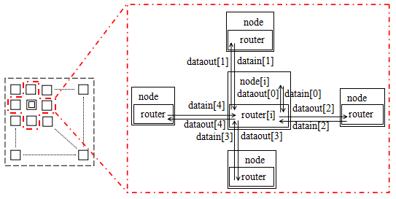
三、1. 网络拓扑结构
12 13 14 15
08 09 10 11
04 05 06 07
00 01 02 03
Company Logo
Notes:
如图3.2所示，我们可以在FPGA中模拟片上网络及其路由算法。基于2D-Mesh拓扑结构（图3.3为4x4 2D-Mesh拓扑结构及其路由器编号例子），定义PE结点(nodes)和路由器(routers)间的网络连接，即解决在结点和路由器、路由器和路由器之间，谁输出到谁，谁从谁输入的问题。在网络(Network)模块中，每个结点都拥有自己的路由器。每个结点只能与自己的路由器传输数据，而每个路由器则能和自己的上下左右四个方向的路由器传输数据，所以，每个路由器可定义5个端口(ports)。例如，在图3.2中，datain[i][0]/dataout[i][0]表示router[i]从node[i]接收的数据/router[i]输出到node[i]的数据，datain[i][1]/dataout[i][1]表示router[i]从其上方router接收的数据/router[i]输出到其上方router的数据，以此类推。其中，i表示路由器编号。

Slide 18
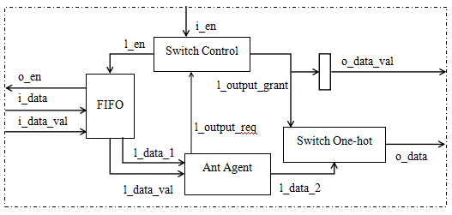
三、2. 路由器架构
再弄个AA模块里子模块的链接图！！
Company Logo
Notes:
各个模块功能介绍。
举例如下。
一个消息包从PE结点进入路由器，先进入FIFO模块，若它之前的消息已经被发出（已从路由器输出端口送出），则它被允许进入数据处理模块（AA），计算出它的下一跳，否则，等待进行数据处理。数据处理后，还要继续等待交换开关（switch）打开从它到输出的端口的开关。当开关打开后，它被输出，FIFO中排在它后面的消息即可再进入数据处理。
其中数据处理模块会判断消息包的类型，并进行下一跳结点的选择。若是普通数据包，就进行根据OE+ACO选择下一跳。若是forward蚂蚁包，则判断其是否到达目的地：是，转变蚂蚁包类型为backward，并根据backward蚂蚁包的规则选择下一跳；否，根据OE+ACO选择下一跳。若是backward蚂蚁包，则不再根据OE+ACO选择下一跳，而是根据memory中的路径原路返回，即选择memory中记录的当前结点的上个一节点作为下一跳，并更新路由。而交换开关的开关由交换控制（switch control）模块控制。会在根据数据处理模块传递来的下一跳信息，根据下一跳路由的输入缓冲是否有空，以及链接下一跳路由的输出端口是否可用，来控制该消息什么时候可以从路由器输出。

Slide 19
三、x. Round-Robin机制
假设的，各个输入端口输入的数据对输出端口的请求情况。采用one-hot编码。
输入\输出端口号 | 0 | 1 | 2 | 3 | 4
0 |  | 1
1 |  |  | 1
2 |  | 1
3 |  |  |  | 1
4 | 1
Company Logo
Notes:
额，具体是，0、1、2、3端口一起打开，然后下次再开一次1；还是，一次只开一个，第五次才轮到第二个1？

Slide 20
三、x. FIFO中的状态转换
满、快空、空 这三种状态间的转换。画状态图。要不？
Company Logo

Slide 21
四、功能仿真（要不要）

Slide 22
四、1. Testbench结构
`timescale 100ns/1ns // 定义时间单位与时间精度
module tb_network
#(
定义周期时间、消息包注入率、测试包数量等参数
)
测试信号定义声明
吞吐率、平均包时延等需测试的性能指标变量定义声明
例化设计模块
仿真模块需要的输入
使用initial或always语句来产生时钟、复位等激励（波形）
监控和记录模块输出响应
endmodule
Company Logo

Slide 23
四、2. 三种traffic输入
在仿真测试中采用了三种输入模式（Traffic）来对算法进行测试，包括Uniform、Transpose、Hotspot三种。
Uniform输入模式
是指每个结点按正常的消息包注入率生成消息包，消息的目的地是随机选择的。
Transpose输入模式
是指每个结点按正常的消息包注入率生成消息包，消息的目的地与消息包的源地址关于某直线对称（在2D-mesh结构中一般采用关于对角线对称）。
Hotspot输入模式
是指非热点结点按正常的消息包注入率生成消息包，热点结点则按更高的消息包注入率生成消息包。同样地，消息的目的地是随机选择的。
Company Logo

Slide 24
四、3. 参数配置
名称 | 取值 |  |  |  |  |  | 描述
num_nodes | 16 |  |  |  |  |  | 网络中总共的结点数
warmup_time | 1000 |  |  |  |  |  | 用此周期数预热好网络状态
measure_time | 10000 |  |  |  |  |  | 详细测试阶段周期数
drain_time | 3000 |  |  |  |  |  | 维持当测试包发送完成后但未完全回收时网络状态
max_cycles | 17000 |  |  |  |  |  | 测试所允许的最大周期数，可根据测试过程调整
router_input_queue_depth | 4 |  |  |  |  |  | 路由器结点的各个端口的输入缓存队列长度
PEnode_input_queue_depth | 20 |  |  |  |  |  | PE结点输入缓存队列长度结点输入缓存队列长度
create_ant_packet_period | 100 |  |  |  |  |  | 生产蚂蚁包的间隔周期数
pheromone_table_value_width | 8 |  |  |  |  |  | 信息素表每一格值的位宽
packet_injection_rate | 1 | 5 | 10 | 20 | 50 | 60 | 数据包的网络注入率
aco_packet_injection_rate | 与packet_injection_rate取值相同 |  |  |  |  |  | 蚂蚁包的网络注入率
hotspot_packet_injection_rate | 10 | 20 | 30 | 50 | 100 | 100 | 热点数据包的网络注入率
Company Logo

Slide 25
五、测试结果及分析

Slide 26
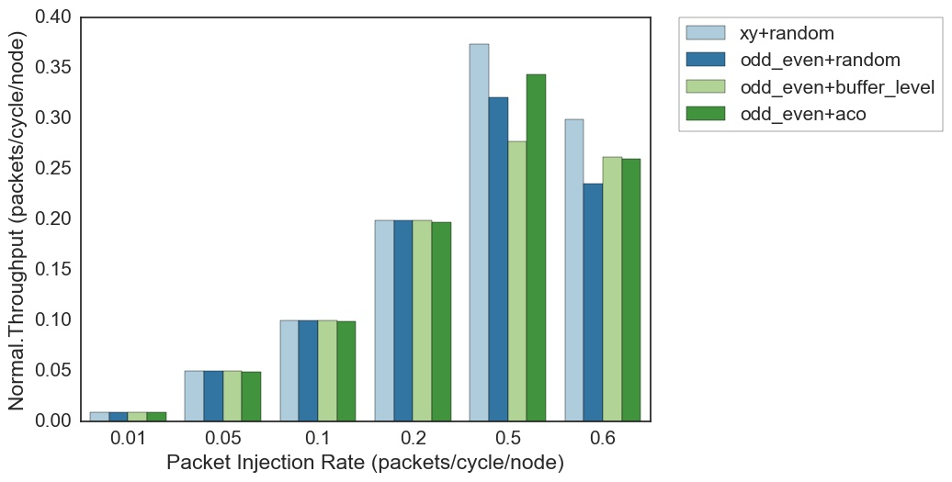
五、1. Uniform输入下的吞吐率
图 Uniform输入下的吞吐率
Company Logo
Notes:
图是在Uniform输入模式下的仿真测试结果。可以看出，在消息包注入率较低（在未达到0.5时）的情况下，4种组合的路由算法吞吐率在此网络中是平衡的。从0.5的注入率可以看出，随着注入率的增加，所有算法的吞吐率都受到了牵制，均未到达50%。从0.5到0.6的注入率可以看出，4种组合的路由算法的吞吐率都无法再上升。在注入率为0.5时，odd even+aco组合的路由算法的吞吐率为0.344，会优于odd even+random、odd even+buffer level组合的路由算法，但未超过xy+random组合的路由算法。而在注入率为0.6时，只有odd even+buffer level组合的路由算法的吞吐率未明显下降，已经略微超过了odd even+aco组合的路由算法的吞吐率。

Slide 27
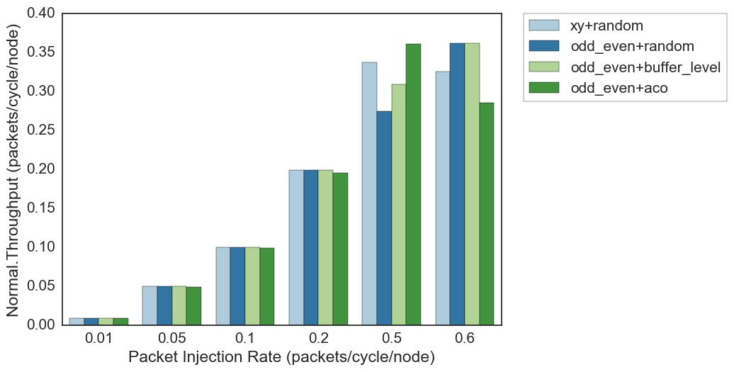
五、2. Transpose输入下的吞吐率
图 Transpose输入下的吞吐率
Company Logo
Notes:
图是在Transpose输入模式下的仿真测试结果。可以看出，在消息包注入率较低（在未达到0.5时）的情况下，4种组合的路由算法吞吐率在此网络中是平衡的。从0.5的注入率可以看出，随着注入率的增加，所有算法的吞吐率都受到了牵制，均未到达0.5。从0.5到0.6的注入率可以看出，odd even+random、odd even+buffer level组合的路由算法尽管受到牵制但还有上升的空间，而xy+random、odd even+aco组合的路由算法已经出现下降趋势。在注入率为0.5时，odd even+aco组合的路由算法的吞吐率会优于xy+random、odd even+random、odd even+buffer level组合的路由算法，达到了0.361 。而在注入率为0.6时，odd even+aco组合的路由算法的吞吐率却成了最低的，为0.286。

Slide 28
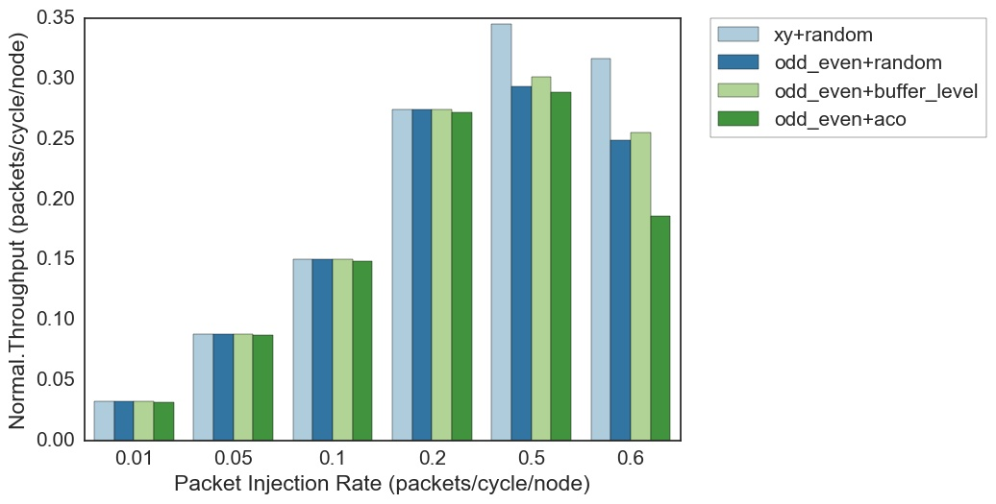
五、3. Hotspot输入下的吞吐率
图 Hotspot输入下的吞吐率
Company Logo
Notes:
图是在hotspot输入模式下的仿真测试结果。可以看出，在消息包注入率较低（在未达到0.5时）的情况下，4种组合的路由算法吞吐率在此网络中是平衡的（会出现超过注入率的现象是因为Hotspot结点的注入率会比较大）。从0.5的注入率可以看出，随着注入率的增加，所有算法的吞吐率都受到了牵制，均未到达0.5。从0.5到0.6的注入率可以看出，4种组合的路由算法的吞吐率都无法再上升，且有明显下降。在注入率为0.5和0.6的情况下，xy+random组合的路由算法的吞吐率都是最高的，而odd even+aco组合的路由算法的吞吐率都是最低的，在两种情况下分别相差0.056和0.131。

Slide 29
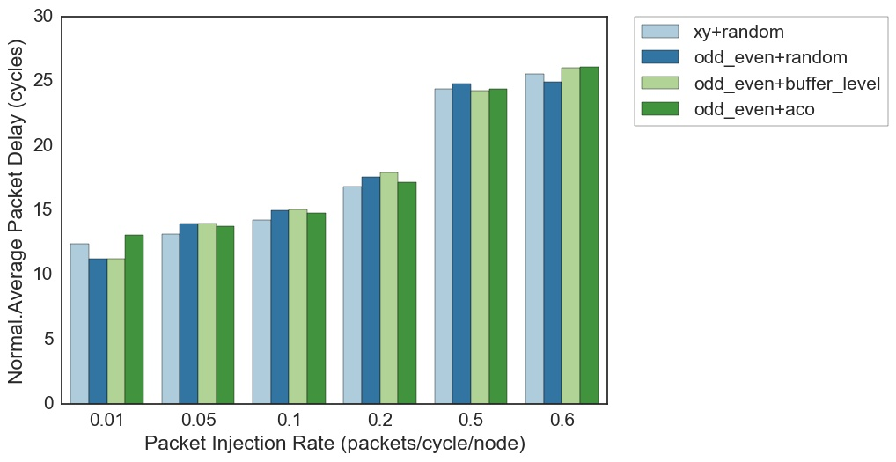
五、4. Uniform输入下的平均包时延
图 Uniform输入下的平均包时延
Company Logo
Notes:
图是在Uniform输入模式下的仿真测试结果。从图中可以看出，4种组合的路由算法的平均包时延都在平稳上升，且4种组合的路由算法在各个注入率下的平均包时延都较相近。

Slide 30
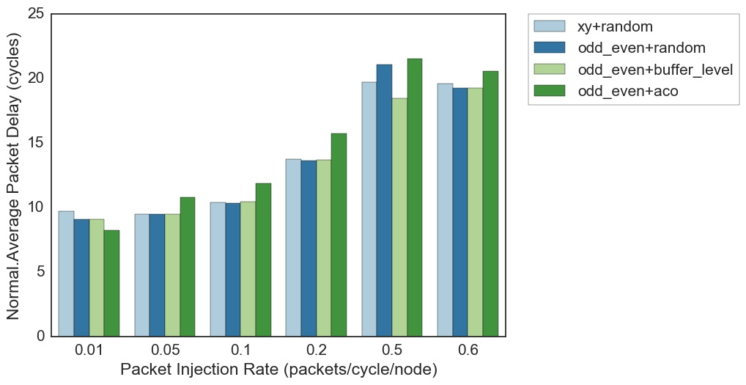
五、4. Transpose输入下的平均包时延
图 Transpose输入下的平均包时延
Company Logo
Notes:
图是在Transpose输入下的仿真测试结果。从图中可以看出，在注入率为0.01时，odd even+aco组合的路由算法的平均包时延会比其它三种低一点，而在其它注入率下，odd even+aco组合的路由算法的平均包时延都比其它4种组合的路由算法高一些。

Slide 31
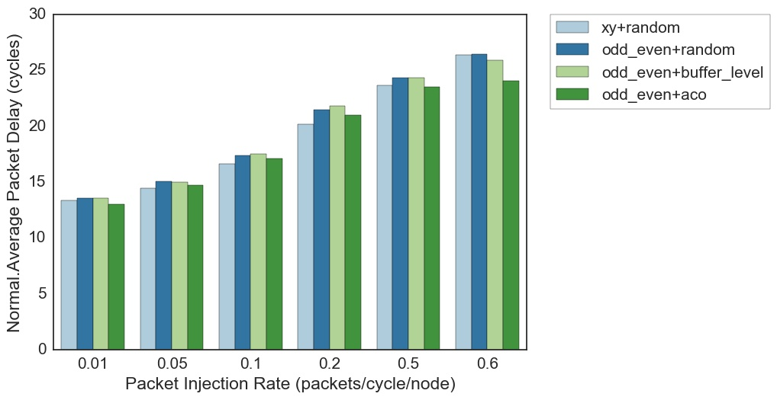
五、6. Hotspot输入下的平均包时延
图 Hotspot输入下的平均包时延
Company Logo
Notes:
图是在Hotspot输入下的仿真测试结果。从图中可以看出，4种组合的路由算法的平均包时延都在平稳上升，在注入率较低时，odd even+aco组合的路由算法的平均包时延与其它的路由算法相比，都不会太高。特别是在0.6的注入率时，它的平均包时延出现了稍微多些的优势。

Slide 32
六、总结

Slide 33
六、1. 性能提升
FPGA仿真实验结果表明，相较于Buffer Level选择算法，文中实现的ACO选择算法在Uniform、Transpose、Hotspot三种输入模式下能达到的吞吐率最大提升幅度为+23.81%（PIR=0.5）、+16.69%（PIR=0.5）和-0.96%（PIR=0.01），能达到的平均包时延最大降低幅度为+3.90%（PIR=0.2）、+9.73%（PIR=0.01）和+7.18%（PIR=0.6）。

Slide 34
六、2. 不足之处
从实验结果来看，本文中实现的选择算法表现出的性能不会太高也不会太差。其可能的原因有：
（1）测试硬件方面的问题，由于本文采用基于Intel Pentium CPU B950c处理器的笔记本电脑开发，因此路由选择算法的仿真测试实验中采用的是基于4x4 2D-Mesh片上网络拓扑架构，该结点数偏少，可能导致了几种路由算法差距不大的性能表现；
（2）由于时间关系，设计中实现的NoC架构不是很完善，考虑也不是非常周全，比如没有详细考虑实际系统中会出现的链路传输时延等，所以在系统设计上也可能影响了路由算法的测试结果；
（3）基于蚁群优化思想的路由选择算法还有许多需要权衡和改进的地方。本文中实现的算法不是根据信息素表浓度值进行概率选择，而是直接选择最大值对应的下一跳结点，以及在进行选择时也未多加入网络当前状态的考虑。另外，蚂蚁包与数据包的结合、蚂蚁包的注入率问题以及每一个参数的设置都会影响到实验结果；
（4）该系统的实现测试不是一个完全随机的环境，比如每一次仿真时，随机产生的仿真数据都是一样的，这可以保证几个算法处理的输入是相同的，以提升公平性，但也丧失了仿真测试的普遍性。
因此，在以后的工作中，可以从以下方面对本文进行改进：构建更完善的NoC平台和Testbench平台，研究和实现更好的ACO路由选择算法以及优化电路的代码设计等。
Company Logo

Slide 35
Thank you !

